Slide 1

思い出の七夕祭り
フェューラルアワード 応募作品｜株式会社サン・ライフメンバーズ
施行日：2025年4月5日 ／ 家族葬 ／ 参列者15名（ご家族のみ）

Slide 2
故人様について
プロフィール
七夕への深い想い
享年87歳。長年にわたり平塚の商店街でお店を営まれ、地域の方々に深く親しまれた方でした。地元の祭りを愛し、生涯を通じて地域と深く結びついた人生を歩まれました。
故人様は七夕祭りをこよなく愛し、ご家族と夜中まで「やくろ型」の飾りを作ることもあったと伺いました。ご家族が持参された短冊には、故人様が生前に書かれた
「七夕の祭りをもう一度見に行きたい」
という願いが残されており、その言葉が今回の葬儀プロデュースの出発点となりました。

Slide 3

葬儀プロデュースの背景
喪主様のご要望
サン・ライフとの地域的つながり
喪主様（長女）は「父らしく静かに送りたい」とお話しされました。その言葉の奥には、故人様が大切にしてきた「祭りへの想い」を最期にそっと叶えてあげたいという深い気持ちが感じられました。ご納棺の際、故人様直筆の短冊をそっと入れられていたご家族の姿から、願いを形として残したいという想いが伝わりました。
サン・ライフも長年七夕祭りに参加しており、故人様と当社は「同じ地域を盛り上げてきた存在」という背景がありました。そのため、単なる装飾ではなく、地域とのつながりをご家族が自然に感じられる空間づくりを意識しました。家族葬では少しの工夫が式全体の印象を大きく左右するため、空気感と視界の中に"静かに寄り添う七夕"が滲むよう配慮しました。

Slide 4
葬儀の概要
葬儀様式
施行日
家族葬
2025年4月5日
参列者数
施行会社
合計15名
（ご家族のみ）
株式会社
サン・ライフメンバーズ
ご家族だけの静かな空間の中で、故人様の生涯と七夕への想いを丁寧に紡いだ家族葬を執り行いました。

Slide 5
葬儀プロデュースの提案内容
ご納棺時に、故人様ご自身が書かれた短冊をそっと入れられていたご家族のお姿を拝見し、その願いを最期の時間にも寄り添う形で表せないかと考え、七夕飾りを取り入れることをご提案しました。
七夕飾りの配置
「思い出の木」のご案内
副葬品のご用意
毎年楽しみにされてきた七夕祭りへの想いがご家族の中でも大切にされていることが伝わり、故人様のお人柄に合う落ち着いた色味の飾りを選び、写真周りに静かに配置することで、家族葬の雰囲気を損なわずに"故人様らしさ"が滲む空間を整えました。
ご家族が想いを形にできるよう、別途ご案内している「思い出の木」もご希望に合わせて準備し、短冊と同じく故人様への気持ちを託していただけるようにいたしました。七夕の願いと、ご家族が指で残した想いの跡が自然につながるよう、配置や見せ方にも配慮しました。
お酒が好きだった故人様のために、お酒・おちょこ・升のセットを副葬品としてご用意しました。「今までありがとう」と書かれた升はご家族の想いが込められた大切な品として、お柩へそっとお手向けいただきました。

Slide 6
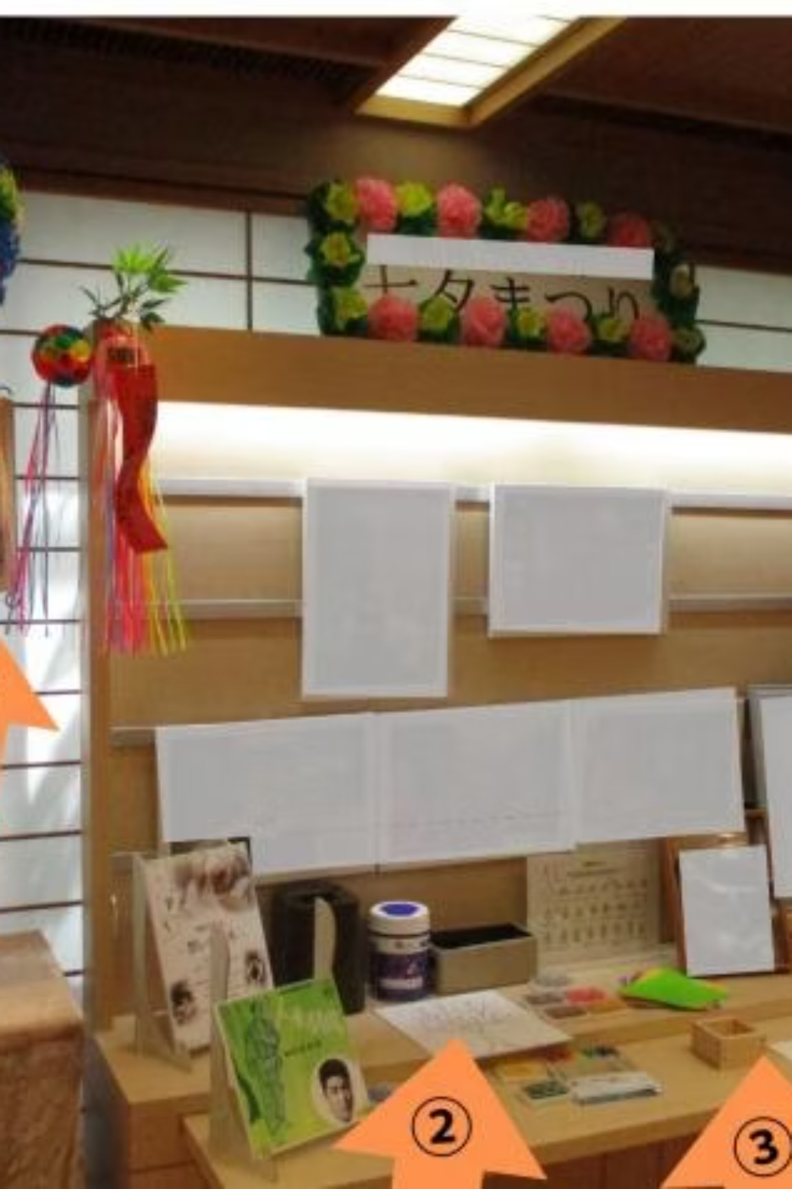
式場の様子：七夕飾りと祭壇
① 故人様直筆の短冊
② 思い出の木
ご納棺の際、ご家族がそっと入れておられる姿を拝見し、その願いに寄り添う形で、式の空間にも七夕の雰囲気をほんのり感じていただけるよう、落ち着いた色味の七夕飾りをご準備しました。
故人様のお人柄を表すカラーを選び、ご家族に指で彩色していただく当社オリジナルの"思い出の木"をご案内しました。
③ 副葬品セット
お酒が好きだった故人様が向こうでも変わらず楽しめるよう、お酒・おちょこ・升のセットを副葬品としてご用意しました。

Slide 7
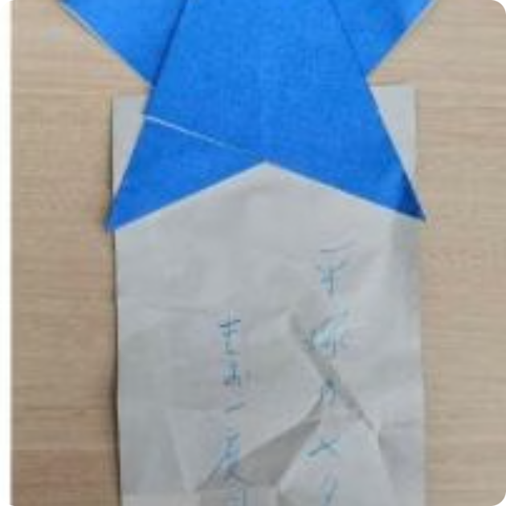
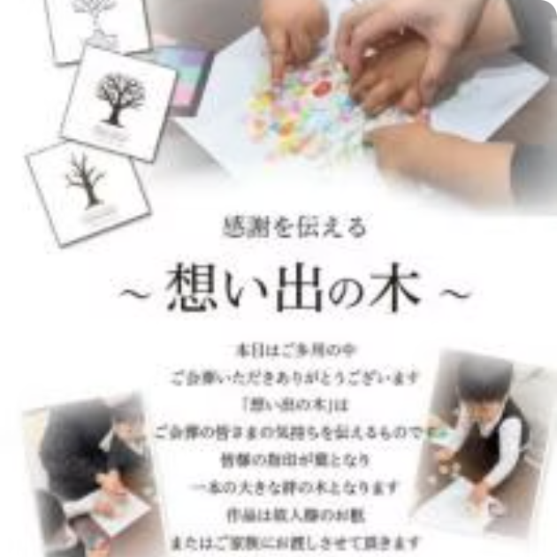
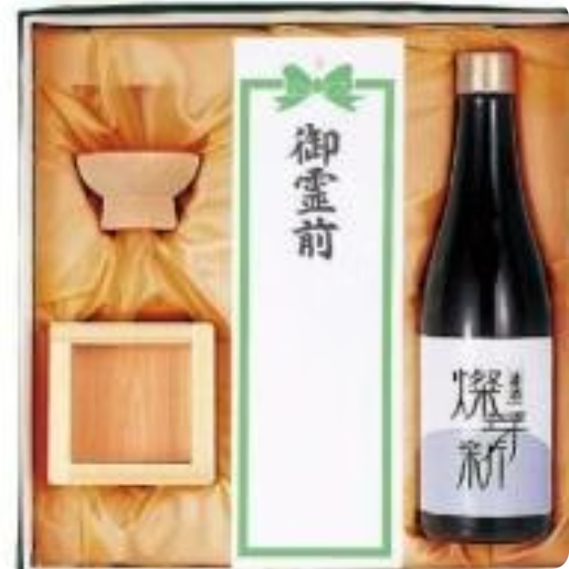
想いを形に：三つのアイテム
① 故人様直筆の短冊
② 感謝を伝える「思い出の木」
③ 副葬品：お酒と升のセット
「七夕の祭りをもう一度見に行きたい」という生前の願いが記された短冊。ご納棺時にご家族がそっとお柩に入れられ、その願いが式の空間にも静かに息づくよう七夕飾りを添えました。
故人様のお人柄を表すカラーを選び、ご家族に指で彩色していただく当社オリジナルの作品です。ひとつひとつの指跡が思い出の葉となり、完成した作品は感謝を込めた象徴として最後にお柩へお手向けいただきました。
お酒が好きだった故人様が向こうでも変わらず楽しめるよう、お酒・おちょこ・升のセットをご用意しました。「今までありがとう」と書かれた升はご家族の深い想いが込められた品です。

Slide 8

「今までありがとう」
お酒が好きだった故人様のために選ばれた升には、ご家族の深い感謝の言葉が刻まれていました。棺に納める瞬間、ご家族の表情がやわらぎ、想いが静かに整っていく様子を感じました。言葉にならない感謝が、この一品に凝縮されていました。

Slide 9
工夫した点・困難への対応
七夕飾りの準備と調和
ご家族の時間を守る姿勢
七夕飾りの準備は急な対応でしたが、祭りの華やかさが出過ぎないよう、家族葬の静けさと調和する色味・高さ・配置に細心の注意を払いました。短冊が自然に視界へ入る位置を意識し、式全体の雰囲気が優しく整うよう調整しました。
ご家族が飾りをつけている間は、必要以上に介入せず、想いを込める時間を大切にしていただけるよう見守りに徹しました。進行に不安を感じられた際には短い言葉で状況をお伝えし、安心していただけるよう配慮しました。特別な演出よりも、ご家族が"自然体で故人様と向き合える時間"を守ることを大切にしました。

Slide 10
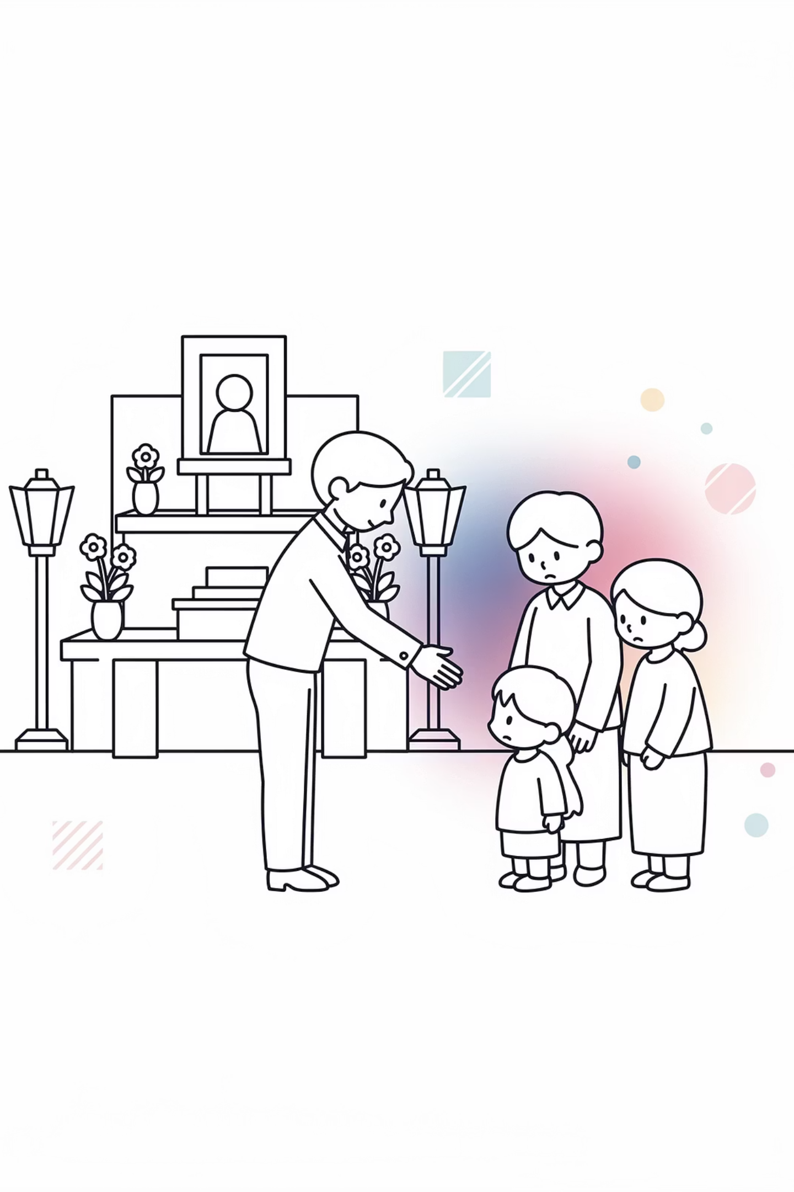

通夜・葬儀以外での心がけ
表情・動きに合わせた細やかな対応
ご家族の表情や動きに合わせ、声をかけるタイミングや照明・温度の調整を細かく行いました。
静かな距離感の保持
短冊や飾りを見つめる時間には静かに距離を置き、ご家族が故人様と向き合える空間を守りました。
安心感を届ける言葉がけ
進行に不安を感じられた際には短い言葉で状況をお伝えし、安心していただけるよう配慮しました。

Slide 11


ご家族からいただいた言葉
「子どものころは寝る間も惜しんで七夕の準備をしていたよね」「お花を折ったりしたなあ」
「七夕の雰囲気が感じられて嬉しかった」
「短冊を飾ってもらえて、父の想いに寄り添ってもらえた気がした」
棺に副葬品を納める瞬間、ご家族の表情がやわらぎ、想いが静かに整っていく様子を感じました。後日、当社が創業より取り扱うお仏壇と、離れて暮らすお連れ合いへ依代となるステージ型の仏壇をご提案いたしました。故人様の人生とご家族の気持ちが自然に重なる時間と、これから末永い供養の気持ちを支え寄り添うことに、深い喜びを覚えました。

Slide 12
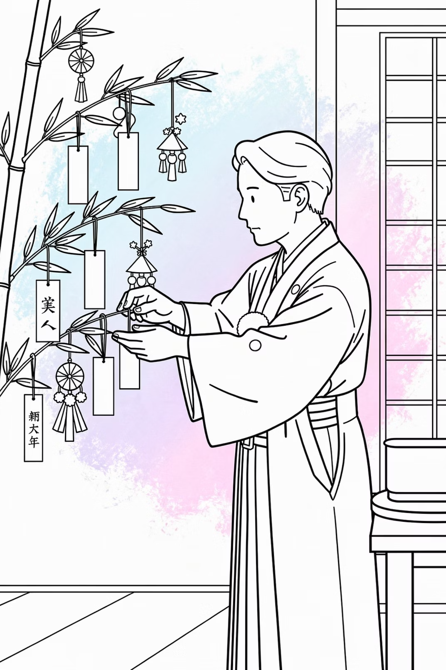

「良いご葬儀」を創るために
寄り添い
誠実
ご家族が大切にしてこられた想いや習慣を見つけ、それを無理なく式に溶け込ませることを大切にしています。
飾りや副葬品は形式ではなく「家族の想いを託すもの」であると考え、その意味が自然に伝わるよう空間づくりに努めています。
地域と共に生きる
言葉にない気持ちを汲み取り、式全体の空気を整えながら進行することを意識しています。サン・ライフの理念を中心に置き、故人様らしさが静かに滲む時間を目指します。
地域の方に信頼される存在であり続けるため、これからも丁寧に向き合ってまいります。

